Slide 1
LA FIGURA DEL PEDAGOGISTA RAPPORTI CON LE FAMIGLIE
DOTT.SSA ELISABETTA BRENZONI – PSICOPEDAGOGISTA ED EDUCATRICE
DOTT.SSA MARINA D’ANIELLO – PSICOPEDAGOGISTA ED INSEGNANTE

Slide 2
IL PEDAGOGISTA E LA FAMIGLIA
INDICE
Figura del Pedagogista
Ruolo della famiglia
Regole e stili educativi
Comportamenti problema
Parent Training

Slide 3
IL PEDAGOGISTA E LA FAMIGLIA
CHI É IL PEDAGOGISTA?
QUAL È IL SUO RUOLO
ALL’INTERNO DEL PANORAMA EDUCATIVO?
QUALI LE SUE SPECIFICITÀ?

Slide 4
IL PEDAGOGISTA E LA FAMIGLIA
CHI È IL PEDAGOGISTA?
È una risorsa per affrontare con maggiore consapevolezza
i piccoli e grandi dilemmi educativi
che appartengono al ruolo genitoriale.

Slide 5
IL PEDAGOGISTA E LA FAMIGLIA
QUAL È IL SUO RUOLO
ALL’INTERNO DEL PANORAMA EDUCATIVO?
COORDINATORE DI UN SERVIZIO PER INFANZIA, DIS-ABILITÀ O ETÀ ADULTA
SUPERVISORE DEL LAVORO DI UN’EQUIPE EDUCATIVA
CONSULENTE PER I GENITORI E LA FAMIGLIA

Slide 6
IL PEDAGOGISTA E LA FAMIGLIA
QUALI LE SUE SPECIFICITÀ?
- Coopera con la coppia genitoriale e i figli, per accompagnarli da una fase
di disorientamento verso l’avvio di un processo di approfondimento del problema
da diverse prospettive;
- Accompagna la coppia genitoriale alla riscoperta delle proprie potenzialità educative nella gestione dei figli.

Slide 7
IL PEDAGOGISTA E LA FAMIGLIA
FAMIGLIA

Slide 8
IL PEDAGOGISTA E LA FAMIGLIA
I genitori hanno un ruolo primario nel contenimento di un disturbo.
Sono una risorsa per contrastare e modificare un ambiente poco salutare per il bambino.

Slide 9
IL PEDAGOGISTA E LA FAMIGLIA
FAMIGLIA
Base di appoggio emotivo e come scambio di affetto
Base sicura in cui l’individuo cresce e si adatta a vivere nel sistema sociale

Slide 10
IL PEDAGOGISTA E LA FAMIGLIA
Che ruolo ha la famiglia nel processo educativo?
Apprendimento dei figli
Gioco
Sviluppo della memoria e del pensiero
Tempo assieme
Dialogo

Slide 11
IL PEDAGOGISTA E LA FAMIGLIA
Quali i valori fondamentali di una famiglia?
RISPETTO
AMORE
OBBEDIENZA
RESPONSABILITÀ
TOLLERANZA
.....

Slide 12
IL PEDAGOGISTA E LA FAMIGLIA

Slide 13
IL PEDAGOGISTA E LA FAMIGLIA
CONSIGLI PER UNA BUONA EDUCAZIONE:
Fatelo sentire amato anche quando lo sgridate;
Dategli delle regole;
Insegnate la buona educazione e il rispetto per sé e per gli altri;
Insegnate il valore della scelta;
Fategli amare la cultura e lo studio;
Insegnate la resilienza;
Coltivate la loro autostima.

Slide 14
IL PEDAGOGISTA E LA FAMIGLIA
QUALI SONO GLI STILI EDUCATIVI GENITORIALI IN CUI VI RICONOSCETE?
AUTOREVOLE
AUTORITARIO
PERMISSIVO

Slide 15
IL PEDAGOGISTA E LA FAMIGLIA

Slide 16
IL PEDAGOGISTA E LA FAMIGLIA
Regole importanti:
Stabilire una routine giornaliera
Aiutare nelle faccende domestiche
Rispettare gli altri e i loro spazi
Imparare a prendersi cura di sé
……

Slide 17
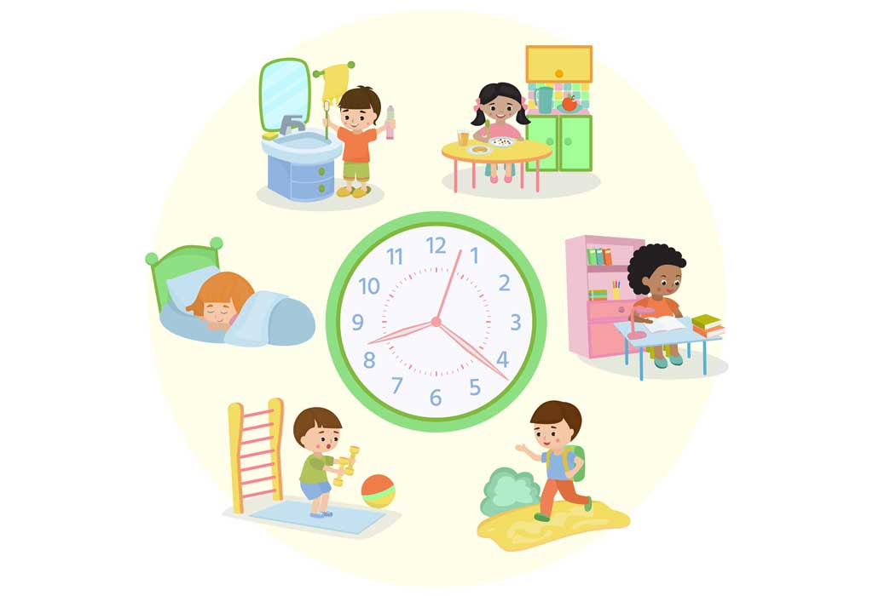
IL PEDAGOGISTA E LA FAMIGLIA
STABILIRE UNA ROUTINE QUOTIDIANA:
Programmare attività quotidiane da educarli e abituarli a fare le cose con maggior organizzazione.

Slide 18
IL PEDAGOGISTA E LA FAMIGLIA
STABILIRE UNA ROUTINE QUOTIDIANA:
AUTISMO
Usare le routine come pilastro della giornata e col diminuire delle ansie, introdurre cambiamenti (per abituarlo agli imprevisti)
Dare indicazioni visive o verbali su ciò
che sta per accadere (anticipazione)
Usare immagini e storie sociali per prepararlo a qualcosa di nuovo
Stabilire obiettivi a breve e a
lungo termine
ADHD
Fornire istruzioni chiare e concise
Offrire frequenti pause e opportunità
di movimento
Utilizzare strumenti di supporto visivo
Promuovere la partecipazione attiva

Slide 19
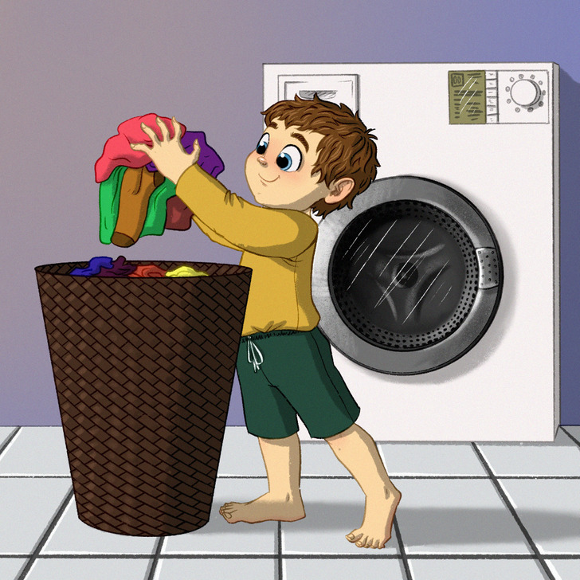
IL PEDAGOGISTA E LA FAMIGLIA
AIUTARE NELLE FACCENDE DOMESTICHE:
Assegnare ai bambini piccoli compiti da fare ogni giorno, che siano commisurati alle loro capacità.

Slide 20
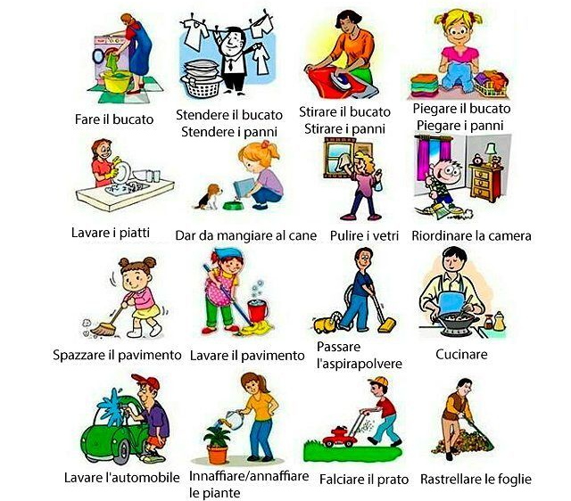
IL PEDAGOGISTA E LA FAMIGLIA
AIUTARE NELLE FACCENDE DOMESTICHE:
AUTISMO
ADHD
Organizzare il tempo:
- Orari di inizio-fine, usare orologi, sveglie o timer per la scansione del tempo
- Ipotizzare e verificare l’effettiva durata del compito svolto
- Pianificare la settimana (con un calendario per evitare di ridursi all’ultimo per lo svolgimento del compito

Slide 21
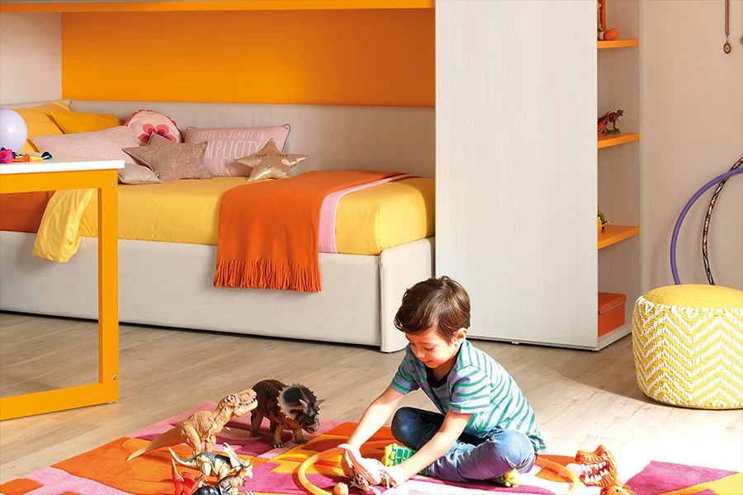
IL PEDAGOGISTA E LA FAMIGLIA
3. RISPETTARE GLI ALTRI E I LORO SPAZI:
I bambini devono essere educati a rispettare gli spazi della casa e abituarsi ad aspettare il proprio turno.

Slide 22
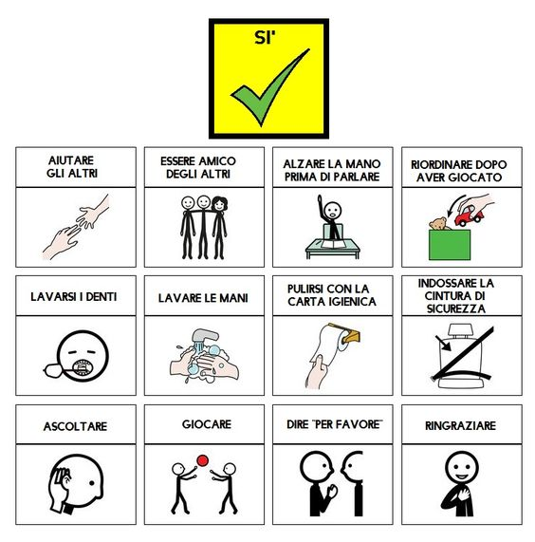
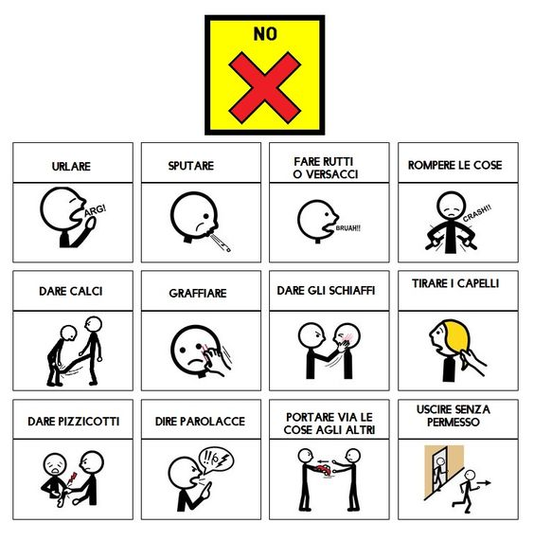
IL PEDAGOGISTA E LA FAMIGLIA
3. RISPETTARE GLI ALTRI E I LORO SPAZI:
AUTISMO
ADHD
Rispettare il proprio turno nel gioco e nella conversazione
Costruire e mantenere relazioni positive con i pari

Slide 23
IL PEDAGOGISTA E LA FAMIGLIA
4. IMPARARE A PRENDERSI CURA DI SÉ:
I bambini devono iniziare fin da subito ad essere autonomi su alcune attività e capire che non si può sempre delegare ai genitori.

Slide 24
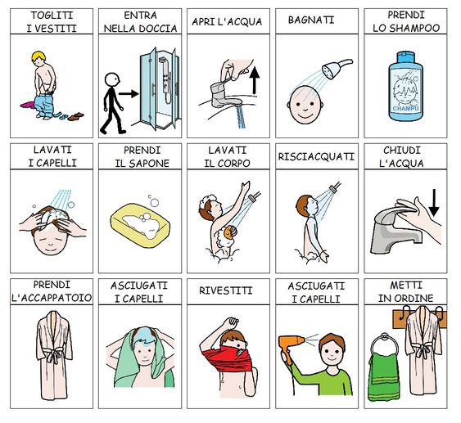
IL PEDAGOGISTA E LA FAMIGLIA
4. IMPARARE A PRENDERSI CURA DI SÉ:
AUTISMO
ADHD
Creare una routine prevedibile (lo aiuta ad organizzarsi)
Utilizzare immagini o grafici per mostrare la sequenza delle attività
Spezzare le attività
in passaggi più piccoli
Utilizzare ricompense al completamento dell’attività
Collaborare con insegnanti ecc.. per trovare strategie mirate

Slide 25
IL PEDAGOGISTA E LA FAMIGLIA
https://www.youtube.com/watch?v=PbdehuW5esU

Slide 26
Contatti:
Dott.ssa Elisabetta Brenzoni:
Cell. +39 3495646535
E-mail: elisabetta.brenzoni@libero.it
Dott.ssa Marina D’Aniello:
Cell. +39 3405762821
E-mail: marina.daniello92@gmail.com
Modalità
˗ Consulenze Private
˗ Istituti Scolastici
˗ Online

Slide 27
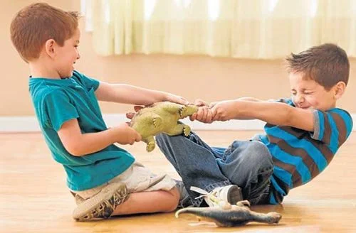
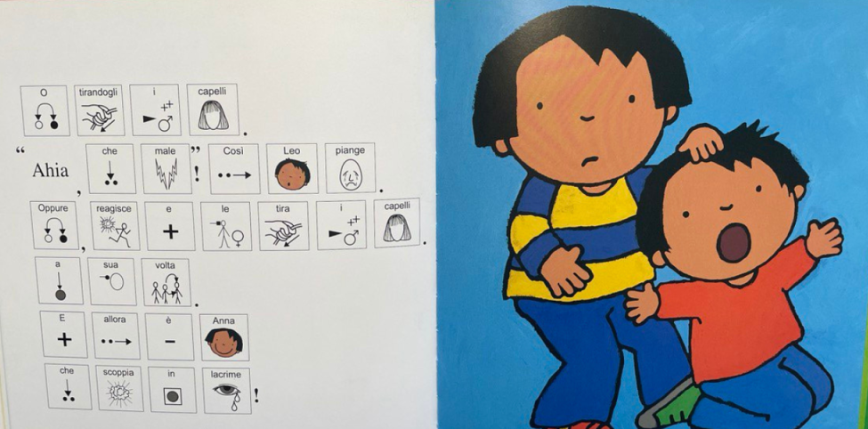
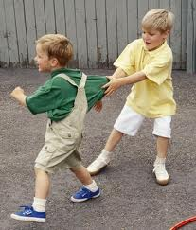
IL PEDAGOGISTA E LA FAMIGLIA
COMPORTEMENTI PROBLEMA

Slide 28
IL PEDAGOGISTA E LA FAMIGLIA
LA GESTIONE DEI COMPORTEMENTI PROBLEMA
Alcune domande iniziali:
Cos’è un comportamento problema?
Per chi è un problema?
Quando può essere definito problema?
Come comprendere e gestire i problemi?

Slide 29
IL PEDAGOGISTA E LA FAMIGLIA
Cos’è un comportamento problema?
Un comportamento che può essere rischioso per:
Il soggetto
Gli altri
L’ambiente
OSTACOLO PER L’APPRENDIMENTO E LE RELAZIONI SOCIALI

Slide 30
IL PEDAGOGISTA E LA FAMIGLIA
Per chi è un problema?
Per sé
Per gli altri
OSTACOLO ALLO SVILUPPO FUNZIONALE E ALL’APPRENDIMENTO DEL BAMBINO

Slide 31
IL PEDAGOGISTA E LA FAMIGLIA
Quando può essere definito problema?
È disadattivo
Ostacola l’apprendimento
Ostacola lo sviluppo di nuove capacità
Interferisce o ostacola il mantenimento di capacità
già acquisite
È pericoloso per sé e per gli altri
Interferisce con lo svolgimento di normali azioni quotidiane

Slide 32
IL PEDAGOGISTA E LA FAMIGLIA
Come comprendere e gestire i problemi?
Comprendere la funzione di quel comportamento per l’individuo
Non rinforzare mai il comportamento problema
Lavorare sui motivatori per rinforzare comportamenti appropriati
Essere coerenti nel rinforzare e motivare

Slide 33
IL PEDAGOGISTA E LA FAMIGLIA
PARENT TRAINING

Slide 34
IL PEDAGOGISTA E LA FAMIGLIA
PARENT TRAINING
OBIETTIVI:
1. Aiutare il genitore a conoscere ed accettare i comportamenti disfunzionali del figlio legati a particolari difficoltà o disturbo
2. Analizzare i contenuti e le strategie della relazione educativa
3. Sottolineare le cause che impediscono una comunicazione funzionale
4. Individuare stili di comunicazione alternativi e tecniche assertive efficaci per quella famiglia
5.Trasmettere competenze genitoriali efficaci, valutando e programmando strategie relazionali differenti per attivare comportamenti educativi adeguati

Slide 35
IL PEDAGOGISTA E LA FAMIGLIA
UN QUADRO D’INSIEME PER CAPIRE…
1. FORNIRE AL GENITORE STRUMENTI PER GESTIRE COMPORTAMENTI PROBLEMA
2. SOSTENERE IL GENITORE NELL’AFFRONTARE LE PROPRIE DIFFICOLTÀ
PARENT TRAINING
4.SUGGERIRE L’APPROCCIO MIGLIORE NELLA GESTIONE DI SITUAZIONI CONCRETE DI DIFFICOLTÀ
3.AIUTARE A MIGLIORARE LA RELAZIONE E LA COMUNICAZIONE FAMILIARE

Slide 36
IL PEDAGOGISTA E LA FAMIGLIA
IL PARENT TRAINING PUÒ AVERE DIVERSI ORIENTAMENTI:
INSEGNARE STRATEGIE EDUCATIVE
FAVORIRE IL PROBLEM SOLVING
LAVORARE SUGLI ASPETTI COGNITIVI, EMOTIVI ECC..

Slide 37
IL PEDAGOGISTA E LA FAMIGLIA
IL PARENT TRAINING PUÒ:
Essere un buon supporto nella gestione dei comportamenti che procurano stress al bambino e a chi li ha attorno
Fornire strategie per gestire comportamenti problematici
PER ARRIVARE A …

Slide 38
IL PEDAGOGISTA E LA FAMIGLIA
PER ARRIVARE A …
Comprendere il problema (avere informazioni sul disturbo, prepararsi al cambiamento…)
Gestire il problema (con scelte educative che favoriscono l’autoregolazione, ampliando il bagaglio di strategie)
Imparare tecniche di gestione cognitive del bambino (agire in anticipo rispetto al problema, avendo un piano preciso in testa)
Mantenere e generalizzare i risultati ottenuti

Slide 39
IL PEDAGOGISTA E LA FAMIGLIA
…CIRCLE TIME…
Il comportamento del vostro bambino vi mette in difficoltà?
Non ne comprendete gli atteggiamenti e vi sentite sopraffatti?
Non riuscite a trovare strategie comuni nella gestione del vostro bambino?
Vorreste avere una prospettiva nuova da cui guardare le cose?

Slide 40
GRAZIE PER L’ATTENZIONE
“L’ educazione è il nostro passaporto per il futuro, poiché il domani appartiene a coloro che oggi si preparano ad affrontarlo”.
(Malcom X)

Slide 41
Contatti:
Dott.ssa Elisabetta Brenzoni:
Cell. +39 3495646535
E-mail: elisabetta.brenzoni@libero.it
Dott.ssa Marina D’Aniello:
Cell. +39 3405762821
E-mail: marina.daniello92@gmail.com
Modalità
˗ Consulenze Private
˗ Istituti Scolastici
˗ Online

